Slide 1

SafetyHub | ICAPP
العرض التقديمي المصور لمنظومة السلامة والصحة المهنية والبيئة (بيانات حية)
الشركة العالمية للإنتاج والتصنيع الزراعي (ICAPP) • توثيق ميداني مدعوم بأرقام وسجلات قاعدة البيانات
📊 1,654 تصريح عمل مسجل
📋 3,113 ملاحظة ميدانية موثقة
🏥 1,029 زيارة عيادة مسجلة
🔒 41,744 سجل تدقيق أمني
إدارة السلامة والصحة المهنية والبيئة — شركة ICAPP • تم التحديث ببيانات الإنتاج الحية © 2026

Slide 2
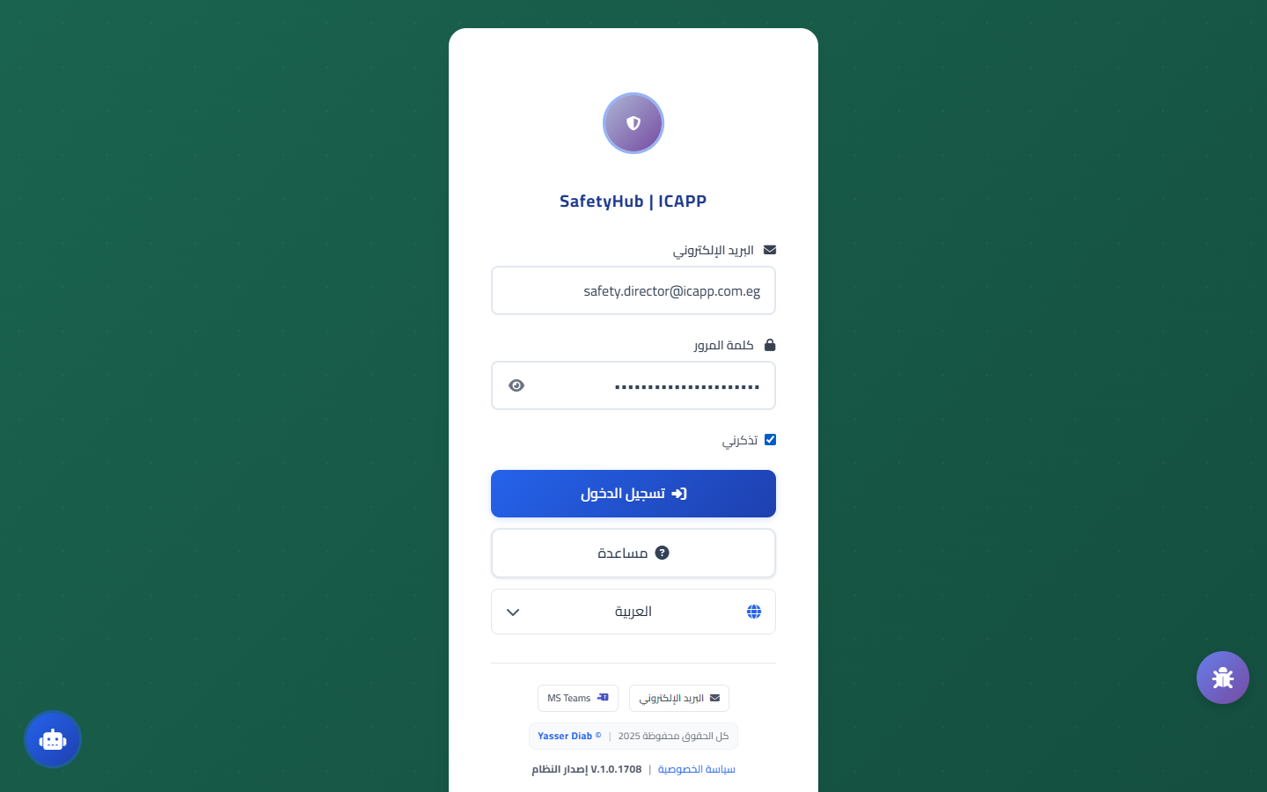
بوابة تسجيل الدخول والأمان والمصادقة الثنائية
الأمان والمصادقة
واجهة دخول آمنة متعددة اللغات مع تشفير تام وإدارة جلسات موثوقة
🖥️ لقطة شاشة حية من النظام الفعلي
مميزات بوابة الدخول المعتمدة
• تسجيل دخول آمن بالبريد المؤسسي مع تشفير SHA-256 لكلمات المرور.
• دعم المصادقة الثنائية (2FA/MFA) عبر تطبيقات Authenticator المعتمدة.
• إمكانية الدخول السريع برمز PIN للمشرفين الميدانيين لتوفير الوقت.
• تبديل فوري بين اللغتين العربية والإنجليزية مع تعديل تلقائي للاتجاه (RTL/LTR).
• حماية مشددة ضد محاولات الاختراق مع تسجيل كامل لـ 41,744 سجل تدقيق أمني.
📊 أرقام وحقائق حية من قاعدة بيانات النظام:
✔ تسجيل وتدقيق 41,744 عملية أمنية في SecurityAuditLog.
✔ توثيق 6,470 جلسة ونشاط مستخدم في UserActivityLog.
✔ إدارة انتهاء الجلسات التلقائي وتشفير التوكنات السحابية.
الأمان: حماية سيبرانية مشددة تمنع أي وصول غير مصرح به
SafetyHub | ICAPP • نظام إدارة السلامة والصحة المهنية والبيئة • شريحة 2 من 19

Slide 3
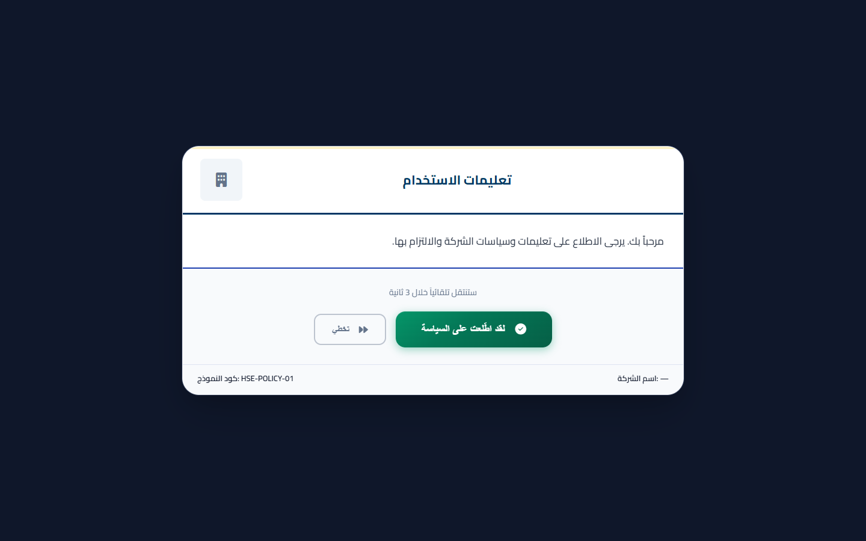
لوحة التحكم التنفيذية والمؤشرات اللحظية (KPIs)
لوحة القيادة
نظرة شمولية فورية على مدار 24 ساعة لكافة مؤشرات وأنشطة السلامة
🖥️ لقطة شاشة حية من النظام الفعلي
وظائف لوحة التحكم الرئيسية
• بطاقات إحصائية لحظية: ساعات العمل الآمنة، التصاريح النشطة، ونسب الإغلاق.
• متابعة 57 مؤشر أداء رئيسي للسلامة والصحة المهنية (Safety KPIs).
• رسوم بيانية تفاعلية توضح التوزيع الجغرافي للمخاطر وتصنيفها الموقعي.
• شريط التنبيهات الذكي لرصد الحالات الحرجة ومواعيد الفحوصات المنتهية.
• أزرار وصول سريع لأكثر من 132 موقعاً وقسماً مسجلاً في النظام.
📊 أرقام وحقائق حية من قاعدة بيانات النظام:
✔ متابعة 57 مؤشر أداء سلامة معتمد في SafetyPerformanceKPIs.
✔ تغطية جغرافية تفصيلية لـ 132 موقع عمل في Form_Places.
✔ تحديث حي للبيانات دون الحاجة لتحديث الصفحة يدوياً.
القيمة: رؤية بيانات فورية تدعم اتخاذ القرارات الوقائية الاستباقية
SafetyHub | ICAPP • نظام إدارة السلامة والصحة المهنية والبيئة • شريحة 3 من 19

Slide 4
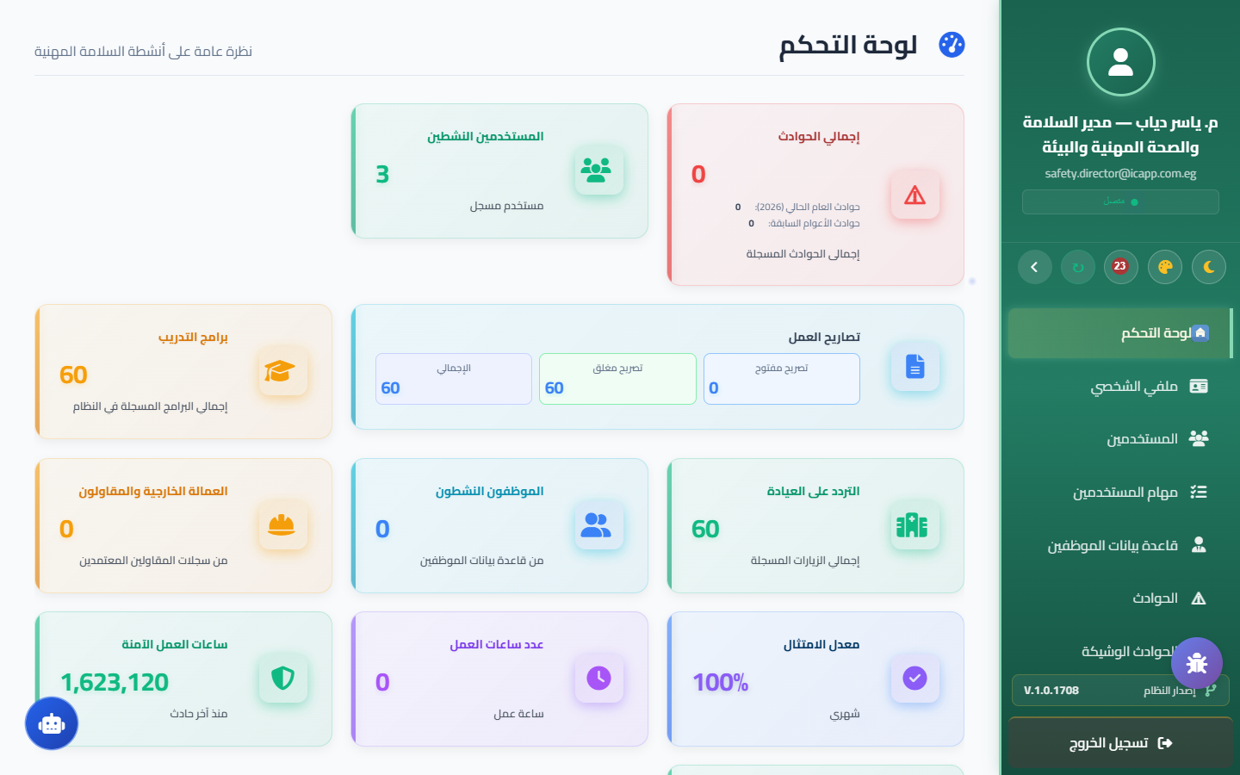
منظومة تصاريح العمل الإلكترونية (e-PTW)
العمليات الحرجة
إصدار واعتماد رقمي صارم للسيطرة الكاملة على الأعمال عالية الخطورة
🖥️ لقطة شاشة حية من النظام الفعلي
دورة عمل تصاريح العمل الإلكترونية
• إدارة وأرشفة 1,654 تصريح عمل إلكتروني فعلي و 1,941 حركة بسجل PTWRegistry.
• شبكة اعتماد مكونة من 63 مسؤول توقيع معتمد و 29 مسؤول للمقاولين.
• تغطية كاملة للأنشطة الخطرة: الساخن، الأماكن المغلقة، الارتفاعات، والعزل.
• توقيعات إلكترونية مشفرة مع توليد رمز QR فريد للتفتيش الميداني السريع.
• إغلاق نظامي مؤتمت مع التحقق من نظافة الموقع وإلغاء التصاريح عند الطوارئ.
📊 أرقام وحقائق حية من قاعدة بيانات النظام:
✔ 1,654 تصريح عمل إلكتروني موثق في قاعدة بيانات PTW.
✔ 1,941 حركة وسجل تتبع في جدول PTWRegistry.
✔ 63 مسؤول توقيع داخلي + 29 مسؤول للمقاولين معتمدين.
النتيجة: 1,654 تصريح عمل رقمي تم تنفيذه دون أي حادث جسيم
SafetyHub | ICAPP • نظام إدارة السلامة والصحة المهنية والبيئة • شريحة 4 من 19

Slide 5
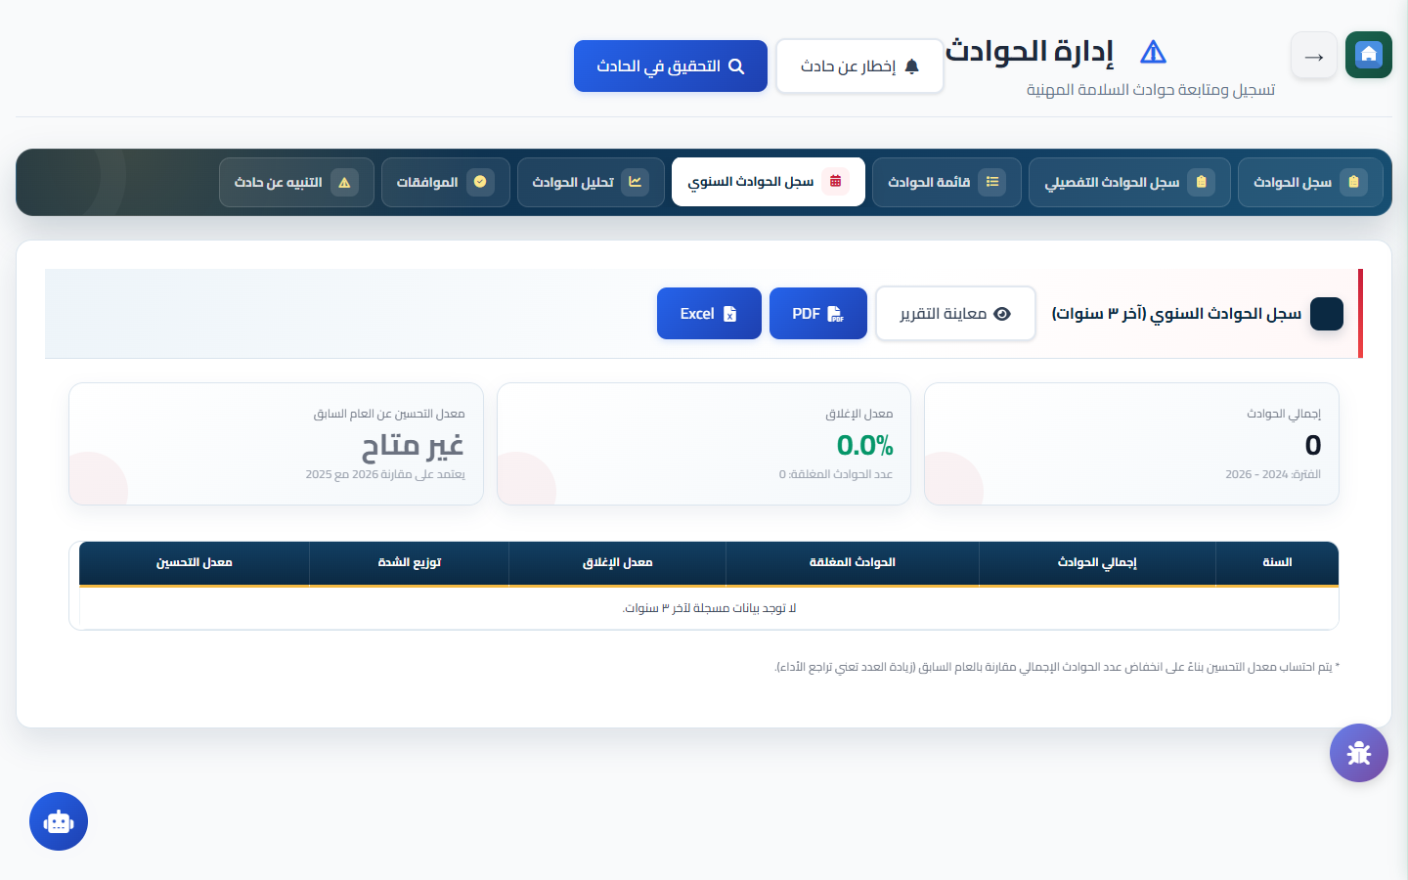
إدارة الحوادث وتحليل الأسباب الجذرية (RCA)
الحوادث والتحقيقات
توثيق شامل ومنهجيات تحقيق عالمية تمنع تكرار الحوادث والإصابات
🖥️ لقطة شاشة حية من النظام الفعلي
إجراءات التعامل مع الحوادث والتحقيق
• تسجيل فوري للحوادث مع إرفاق الصور والأدلة وتصنيف شدة الإصابة.
• أدوات تحقيق مدمجة: منهجية 'لماذا الخمسة' (5-Whys) ومخطط عظمة السمكة.
• تحديد العوامل الجذرية: الإنسان، الآلة، البيئة، الطريقة، والمواد.
• خطة إجراءات تصحيحية ووقائية (CAPA) مرتبطة بمسؤول وتاريخ إغلاق ملزم.
• ربط سجل الحوادث المباشر مع سجل تتبع الإجراءات (262 إجراء مسجل).
📊 أرقام وحقائق حية من قاعدة بيانات النظام:
✔ ربط مباشر بسجل المتابعة العام المكون من 262 إجراء (ATR).
✔ تتبع الحوادث والإصابات الطبية المحولة لعيادة المصنع.
✔ تقارير مطابقة لمعايير وزارة العمل والتأمينات الاجتماعية.
الأثر: معالجة الأسباب العميقة لضمان عدم تكرار الحادث نهائياً
SafetyHub | ICAPP • نظام إدارة السلامة والصحة المهنية والبيئة • شريحة 5 من 19

Slide 6
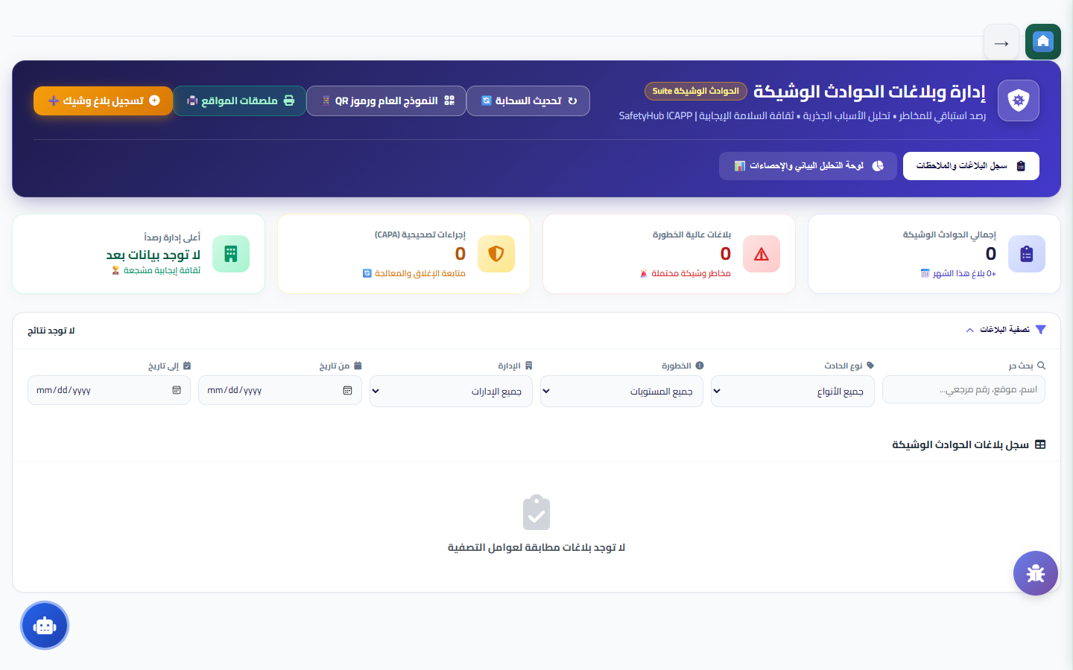
إدارة الحوادث الوشيكة (Near-Miss Reporting)
الوقاية الاستباقية
رصد الإشارات المبكرة ومعالجة الظروف الخطرة قبل تحولها لحوادث فعلية
🖥️ لقطة شاشة حية من النظام الفعلي
مميزات نظام الحوادث الوشيكة
• شاشة إبلاغ مبسطة تمكن العمال من الإبلاغ السريع عبر الهاتف.
• تصنيف الخطر الكامن وتحديد أولويات المعالجة الفورية بالموقع.
• إمكانية الإبلاغ السري لتشجيع ثقافة الشفافية وكسر حاجز الخوف.
• تحليل تكرار المواقف الخطرة بالأقسام لتكثيف برامج الحماية الوقائية.
• متابعة إغلاق كافة البلاغات بنسبة 100% بالتعاون مع مسؤولي المواقع.
📊 أرقام وحقائق حية من قاعدة بيانات النظام:
✔ ربط بلاغات Near-Miss مباشرة مع مهام مسؤولي السلامة.
✔ إمكانية إرفاق صورة مباشرة من كاميرا الهاتف المحمول.
✔ تحليل استباقي يمنع تصاعد الأخطار البسيطة لأضرار بشرية.
المبدأ: كل حادث وشيك يتم إغلاقه هو حادث جسيم تم منعه بنجاح
SafetyHub | ICAPP • نظام إدارة السلامة والصحة المهنية والبيئة • شريحة 6 من 19

Slide 7
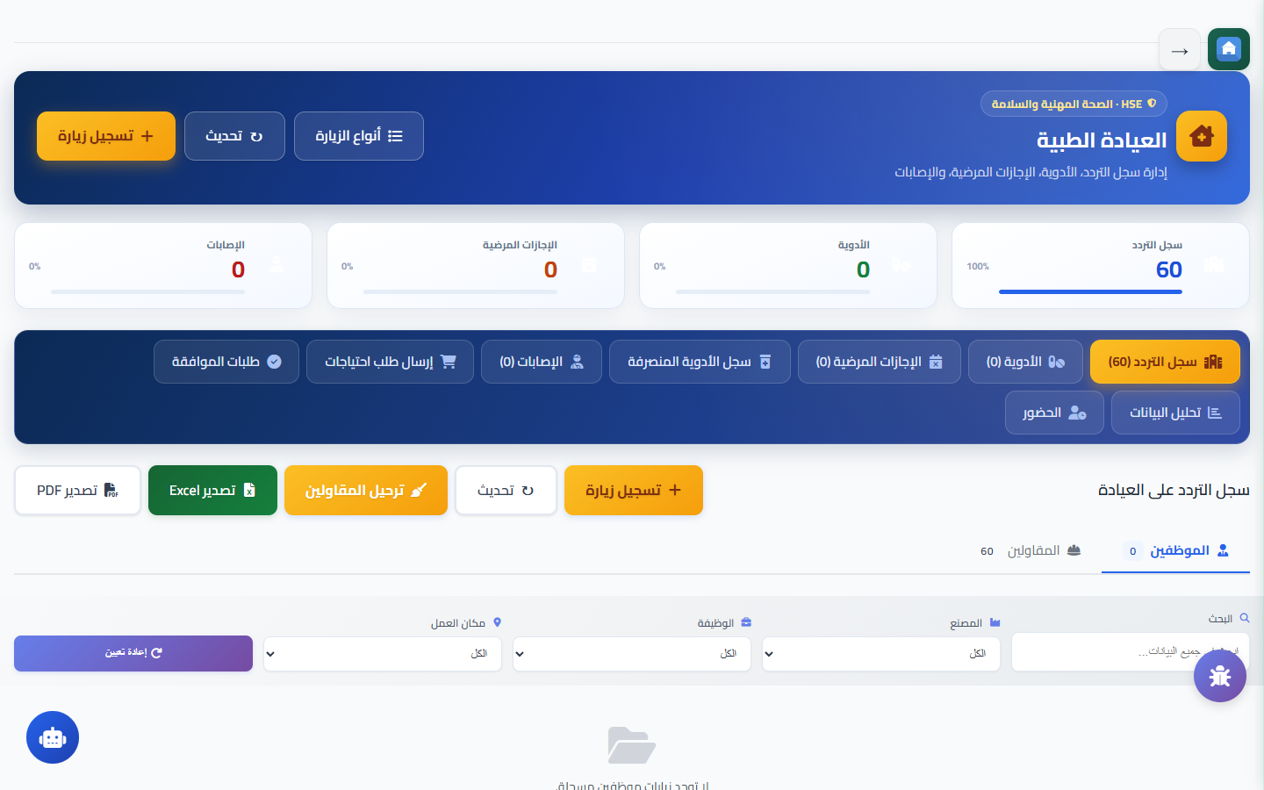
العيادة الطبية وبرامج الرعاية الصحية
الصحة المهنية
سجلات طبية رقمية مشفرة ومتابعة دقيقة لصحة ولياقة الكوادر البشرية
🖥️ لقطة شاشة حية من النظام الفعلي
خدمات موديول العيادة الطبية
• تسجيل 1,029 زيارة طبية للعمال والمقاولين في ClinicContractorVisits.
• توثيق 573 حركة صرف أدوية ومستلزمات في MedicationDispenseLog.
• سجل حضور الأطباء والتمريض يضم 187 سجلاً في ClinicStaffAttendance.
• إدارة الإجازات المرضية وساعات العمل الضائعة ومتابعة الحالات المزمنة.
• الفحوصات الدورية للعاملين في خطوط تصنيع الأغذية والبيئات الكيميائية.
📊 أرقام وحقائق حية من قاعدة بيانات النظام:
✔ 1,029 زيارة فحص وعلاج موثقة في ClinicContractorVisits.
✔ 573 عملية صرف علاج موثقة في MedicationDispenseLog.
✔ 187 سجل حضور لفريق التمريض والعيادة الطبية.
الرعاية: 1,029 زيارة و 573 صرف دواء موثقة بالكامل في النظام
SafetyHub | ICAPP • نظام إدارة السلامة والصحة المهنية والبيئة • شريحة 7 من 19

Slide 8
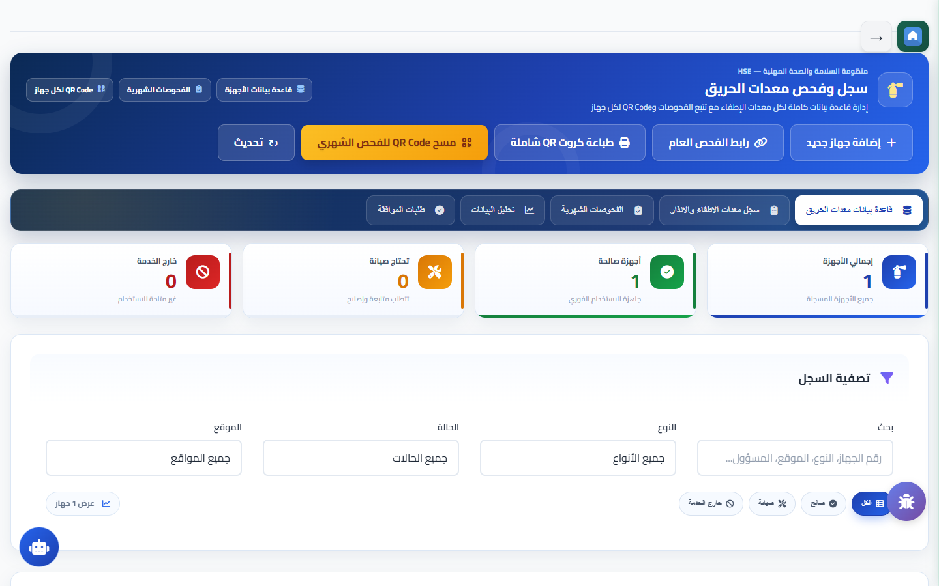
فحص معدات الحريق ومكافحة الطوارئ
مكافحة الحرائق
جاهزية كاملة بنسبة 100% لكافة أجهزة وشبكات الإطفاء بالمنشأة
🖥️ لقطة شاشة حية من النظام الفعلي
منظومة إدارة معدات الإطفاء
• حصر وتسجيل 169 أصل ومعدة إطفاء مسجلة في جدول FireEquipmentAssets.
• تنفيذ 26 دورة تفتيش دورية شاملة موثقة في FireEquipmentInspections.
• فحص ميداني فائق السرعة عبر مسح رمز QR Code الخاص بكل جهاز إطفاء.
• التحقق من ضغط العداد، سلامة الصمام، الخرطوم، وصلاحية بودرة الإطفاء.
• تنبيهات استباقية لمواعيد إعادة التعبئة والاختبارات الهيدروستاتيكية الدورية.
📊 أرقام وحقائق حية من قاعدة بيانات النظام:
✔ 169 أصل ومعدة إطفاء مسجلة في FireEquipmentAssets.
✔ 26 دورة فحص وتفتيش شاملة في FireEquipmentInspections.
✔ جاهزية تامة وتوافق بنسبة 100% مع معايير الدفاع المدني.
الجاهزية: 169 معدة إطفاء مفحوصة وموزعة جغرافياً في المصنع
SafetyHub | ICAPP • نظام إدارة السلامة والصحة المهنية والبيئة • شريحة 8 من 19

Slide 9
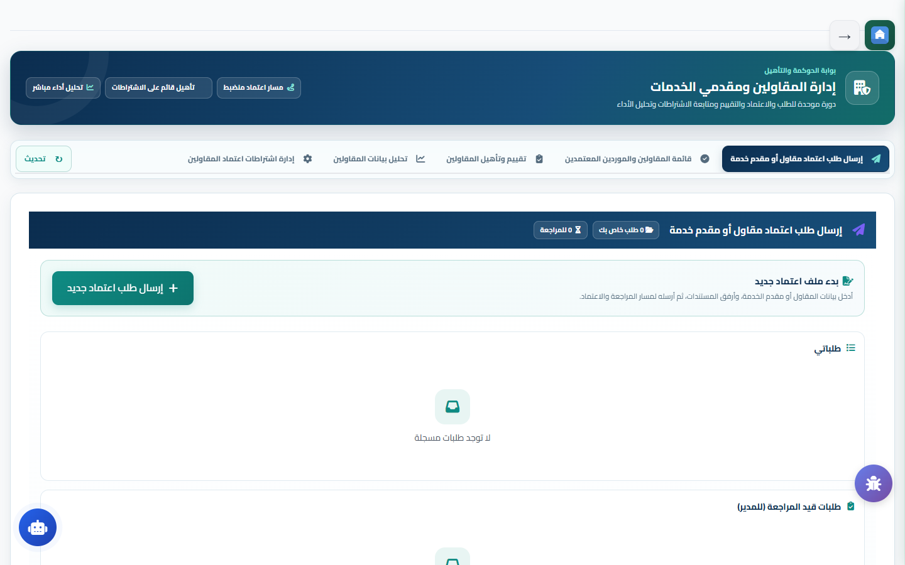
إدارة المقاولين، الزوار، وأمن البوابات
المقاولين والشركاء
حوكمة العمليات الخارجية والسيطرة على حركة الدخول والخروج بأعلى أمان
🖥️ لقطة شاشة حية من النظام الفعلي
إجراءات حوكمة المقاولين والزوار
• تدريب وتأهيل 1,736 عامل مقاول موثقين في جدول ContractorTrainings.
• معالجة 194 طلب اعتماد مقاولين و 56 طلب اعتماد تقييم أداء.
• قائمة سوداء رقمية تضم 13 مقاولاً ومخالفاً غير ملتزم في Blacklist_Register.
• تسجيل 29 حركة دخول زوار وشاحنات عبر البوابات في GateVisitors.
• إحصائيات لحظية للأفراد المتواجدين داخل المنشأة لضمان الإخلاء الآمن.
📊 أرقام وحقائق حية من قاعدة بيانات النظام:
✔ 1,736 عامل وفني مقاول تم تدريبهم واختبارهم بنجاح.
✔ 194 طلب اعتماد مقاول في ContractorApprovalRequests.
✔ 13 مخالف في القائمة السوداء لحماية بيئة العمل من التجاوزات.
الحوكمة: 1,736 عامل مقاول مدرب و 194 طلب اعتماد رسمي
SafetyHub | ICAPP • نظام إدارة السلامة والصحة المهنية والبيئة • شريحة 9 من 19

Slide 10
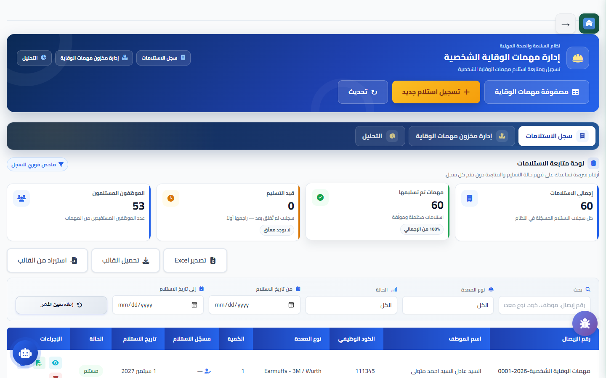
إدارة مهمات الوقاية الشخصية (PPE) والمخزون
مهمات الوقاية
خط الدفاع الأخير لحماية العاملين مع ترشيد وحوكمة الصرف والاستهلاك
🖥️ لقطة شاشة حية من النظام الفعلي
منظومة مهمات الوقاية الشخصية
• إدارة 162 سجلاً لمهمات الوقاية و 105 حركة صرف في PPE_Transactions.
• مصفوفة أهلية واستحقاق تغطي 12 قسماً ووظيفة في PPEMatrix.
• تحديد العمر الافتراضي لكل مهمة ومنع الصرف المتكرر غير المبرر.
• متابعة لحظية لرصيد مستودع مهمات الوقاية وتنبيهات إعادة الطلب.
• توقيع إلكتروني للموظف على استلام المهمات وتعهده بارتدائها الإلزامي.
📊 أرقام وحقائق حية من قاعدة بيانات النظام:
✔ 162 سجلاً لمهمات الوقاية في جدول PPE.
✔ 105 عملية صرف فردية ومجمعة في PPE_Transactions.
✔ 12 مصفوفة استحقاق مهنية في PPEMatrix و PPE_Eligibility_Rules.
الترشيد: 162 صنف مهمات و 105 حركة صرف موثقة بالكامل
SafetyHub | ICAPP • نظام إدارة السلامة والصحة المهنية والبيئة • شريحة 10 من 19

Slide 11
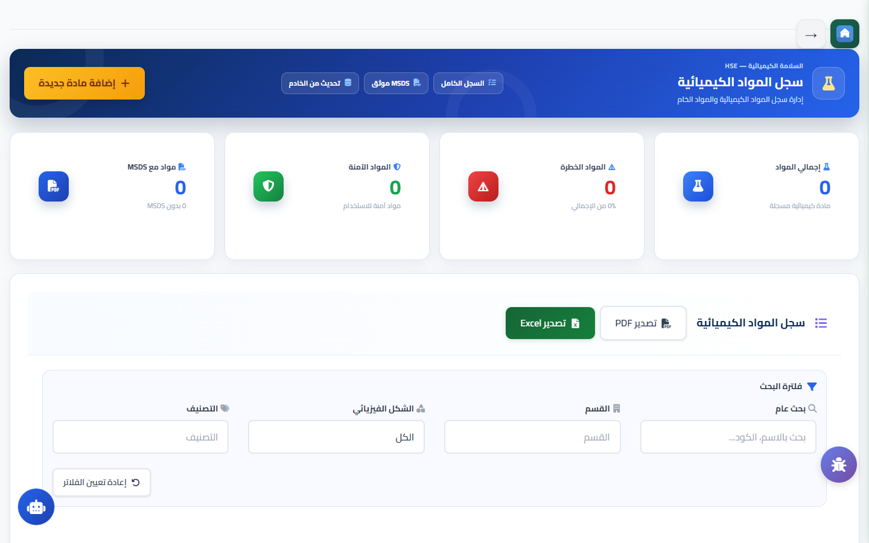
إدارة السلامة الكيميائية وصحائف الأمان (MSDS)
المواد الخطرة
السيطرة الشاملة على الكيماويات والتخزين الآمن واحتواء الانسكابات
🖥️ لقطة شاشة حية من النظام الفعلي
إجراءات السلامة الكيميائية
• سجل مركزي للمواد الكيميائية مسجل في Chemical_Register مع أرقام CAS.
• أرشفة رقمية لصحائف بيانات الأمان (MSDS) باللغتين لسرعة الرجوع إليها.
• مصفوفة التوافق الكيميائي لمنع تخزين المواد المتفاعلة معاً في مكان واحد.
• إرشادات واضحة للإسعافات الأولية ومهمات الوقاية الخاصة بكل مادة.
• خطة احتواء الانسكابات وتأمين أحواض الاحتواء وأطقم المكافحة (Spill Kits).
📊 أرقام وحقائق حية من قاعدة بيانات النظام:
✔ حصر رسمي معتمد لكافة المواد الكيميائية في Chemical_Register.
✔ الترميز التحذيري العالمي GHS على جميع العبوات والمخازن.
✔ جاهزية كاملة لأطقم مكافحة الانسكاب ومحطات غسيل العيون.
الوقاية: حماية العمال والبيئة من مخاطر التسمم والحرائق الكيميائية
SafetyHub | ICAPP • نظام إدارة السلامة والصحة المهنية والبيئة • شريحة 11 من 19

Slide 12
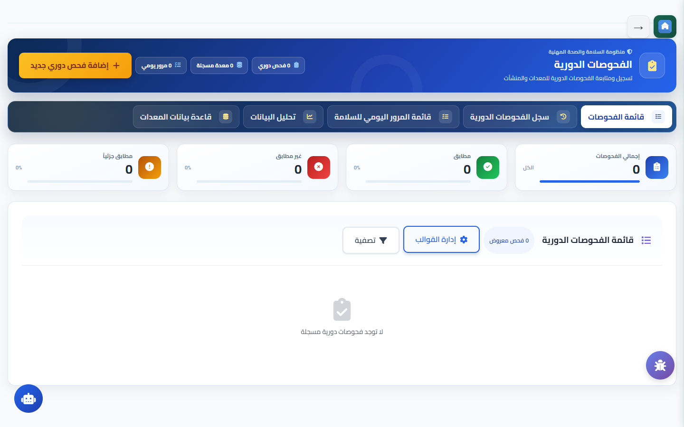
الفحوصات الدورية للمعدات والمنشآت
التفتيش الدوري
صيانة وقائية دورية تضمن سلامة الآلات، الرافعات، والأنظمة الكهربائية
🖥️ لقطة شاشة حية من النظام الفعلي
نطاق الفحوصات الدورية المجدولة
• تنفيذ وتوثيق الفحوصات الدورية المجدولة في PeriodicEquipmentInspections.
• قوائم فحص ذكية (Checklists) متوافقة مع الأكواد الهندسية المعتمدة.
• إلزامية التقاط صور للأعطال والعيوب المرصودة أثناء التفتيش الميداني.
• تحويل الملاحظات والعيوب تلقائياً إلى أوامر إصلاح فورية لفرق الصيانة.
• سجل تاريخي لكل آلة يوضح سجل أعطالها وتكلفة صيانتها السابقة.
📊 أرقام وحقائق حية من قاعدة بيانات النظام:
✔ توثيق عمليات الفحص الدوري في PeriodicInspections.
✔ فحص شامل لرافعات الشوكة، الغلايات، واللوحات الكهربائية.
✔ إصدار أوامر صيانة وقائية آلية لمنع التوقفات غير المخططة.
الموثوقية: تفتيش هندسي مستمر يحافظ على سلامة الأصول والمعدات
SafetyHub | ICAPP • نظام إدارة السلامة والصحة المهنية والبيئة • شريحة 12 من 19

Slide 13
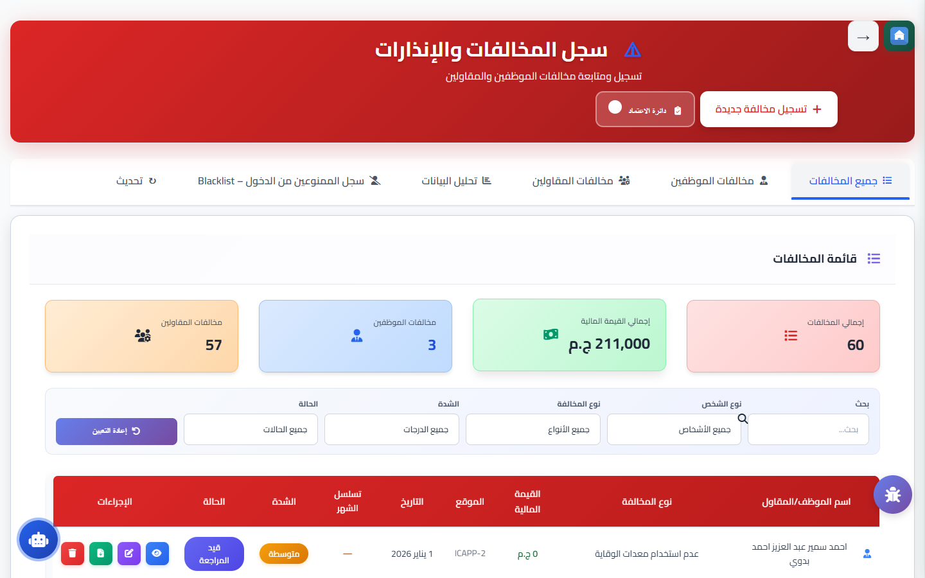
إدارة مخالفات السلامة ولائحة الجزاءات
الانضباط الميداني
تطبيق عادل وصارم لقواعد السلامة لحماية بيئة العمل من السلوكيات الخاطئة
🖥️ لقطة شاشة حية من النظام الفعلي
حوكمة تسجيل وتطبيق المخالفات
• تسجيل 154 مخالفة سلامة ميدانية فعلية موثقة في جدول Violations.
• معالجة 73 طلب اعتماد ومراجعة جزاءات في ViolationApprovalRequests.
• تصنيف المخالفات وفق 36 نموذجاً ولائحة معتمدة في جدول ViolationTypes.
• سلم جزاءات تصاعدي عادل: تنبيه شفهي -> لفت نظر -> إنذار -> جزاء مالي.
• ربط سجل المخالفات بنظام تقييم الأداء السنوي للموظفين والمقاولين.
📊 أرقام وحقائق حية من قاعدة بيانات النظام:
✔ 154 مخالفة ميدانية موثقة بالكامل في جدول Violations.
✔ 73 طلب اعتماد إداري في ViolationApprovalRequests.
✔ 36 نوع وتصنيف معتمد للمخالفات في ViolationTypes.
الانضباط: 154 مخالفة مسجلة و 73 طلب مراجعة تم حسمها بعدالة
SafetyHub | ICAPP • نظام إدارة السلامة والصحة المهنية والبيئة • شريحة 13 من 19

Slide 14
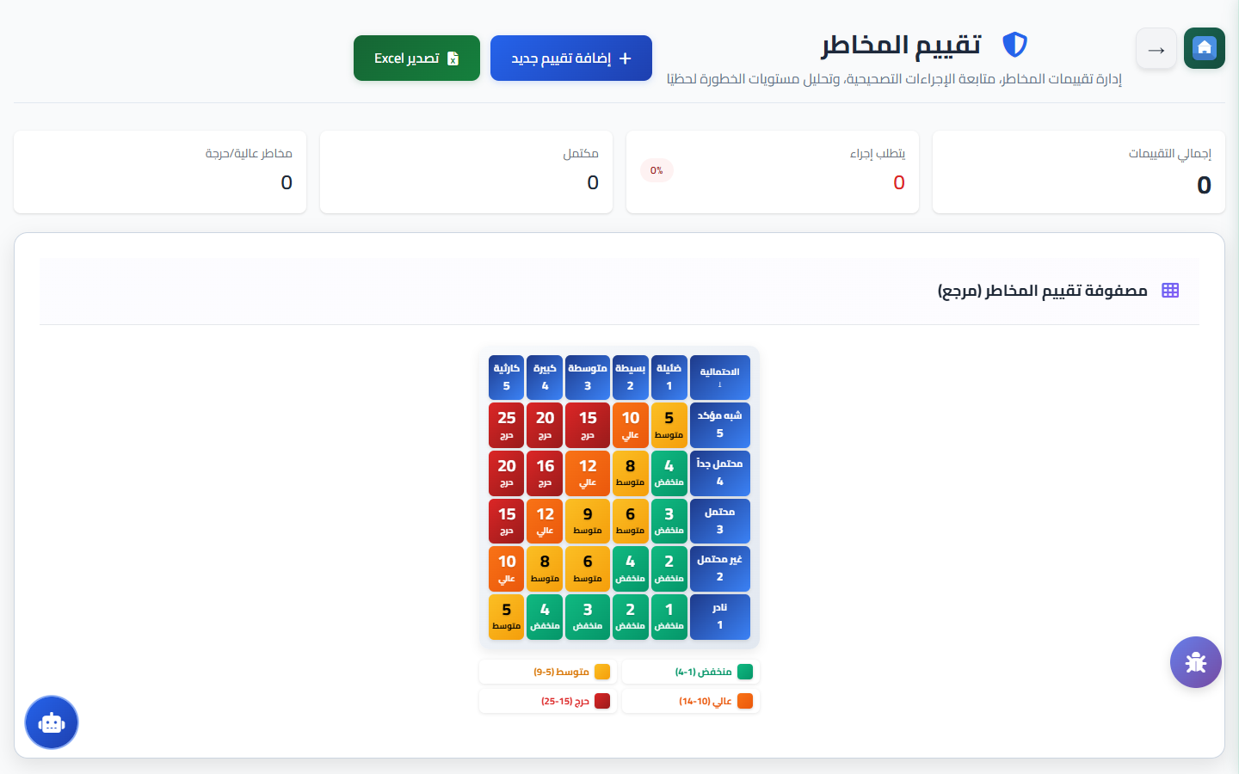
تقييم المخاطر، مصفوفة 5x5، وتعليمات SOP/JHA
إدارة المخاطر
تحديد استباقي لكافة الأخطار وتطبيق هرم التحكم لمنع وقوع الإصابات
🖥️ لقطة شاشة حية من النظام الفعلي
أدوات تقييم المخاطر المدمجة
• مصفوفة تقييم المخاطر التفاعلية (5×5 Matrix) لحساب الاحتمالية والشدة.
• التحقق من 40 وثيقة ومستند امتثال قانوني في جدول LegalDocuments.
• تحليل سلامة الوظائف (JHA/JSA) بتفكيك المهام لخطوات وتحديد ضوابطها.
• مكتبة إجراءات التشغيل القياسية (SOPs) لسلامة تشغيل كافة الآلات.
• تطبيق هرم التحكم: الإزالة -> الاستبدال -> العزل الهندسي -> الإداري -> PPE.
📊 أرقام وحقائق حية من قاعدة بيانات النظام:
✔ 40 وثيقة امتثال قانوني مسجلة في جدول LegalDocuments.
✔ ربط مباشر بين تقييم المخاطر وتصاريح العمل الساخنة والمغلقة.
✔ إرشادات مصورة وواضحة يسهل فهمها من قبل العمال في الميدان.
الاستباق: السيطرة على مصادر الخطر والامتثال لـ 40 وثيقة قانونية
SafetyHub | ICAPP • نظام إدارة السلامة والصحة المهنية والبيئة • شريحة 14 من 19

Slide 15
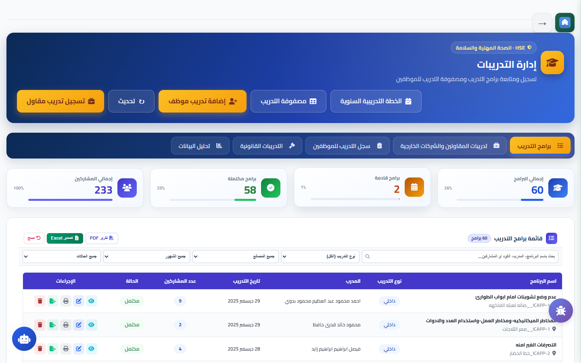
إدارة التدريب والسلامة المعرفية للكوادر
التدريب والتأهيل
بناء رأس المال البشري وترسيخ ثقافة الوعي بالسلامة لجميع المستويات
🖥️ لقطة شاشة حية من النظام الفعلي
برامج التدريب والتأهيل المستمر
• تنفيذ 439 دورة تدريبية داخلية موثقة في جدول Training.
• تسجيل 1,027 حضور موظف وتدريب 1,736 عامل مقاول في ContractorTrainings.
• مصفوفة تدريب تغطي 158 وظيفة وتخصص في EmployeeTrainingMatrix.
• إصدار شهادات التدريب الرقمية مزودة برمز تحقق QR Code معتمد.
• مكتبة محاضرات ما قبل العمل اليومية (Toolbox Talks - TBT) للمشرفين.
📊 أرقام وحقائق حية من قاعدة بيانات النظام:
✔ 439 دورة تدريبية داخلية مسجلة في جدول Training.
✔ 1,027 حضور موظف في TrainingAttendance + 1,736 مقاول.
✔ 158 مصفوفة تدريب مهنية في EmployeeTrainingMatrix.
الكفاءة: 439 دورة تدريبية و 2,763 متدرب موثقين في السجلات
SafetyHub | ICAPP • نظام إدارة السلامة والصحة المهنية والبيئة • شريحة 15 من 19

Slide 16
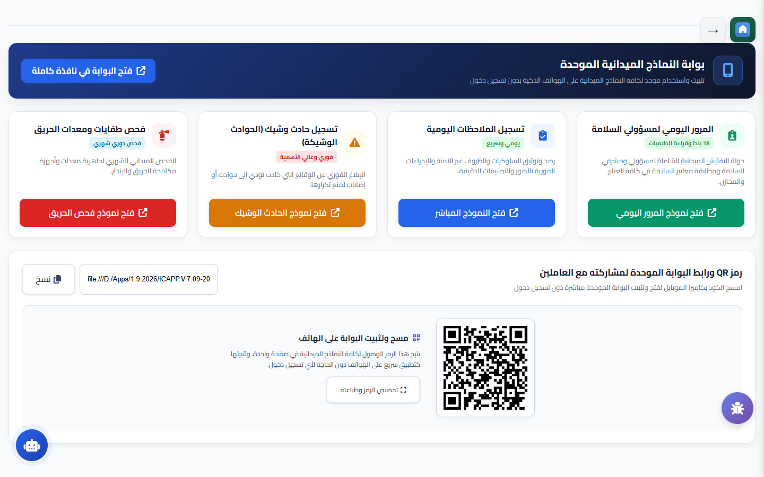
الملاحظات اليومية وبوابة النماذج (Forms Hub)
النماذج الميدانية
تمكين المشرفين والموظفين من الرصد الميداني السريع عبر الهاتف بدون إنترنت
🖥️ لقطة شاشة حية من النظام الفعلي
بوابة النماذج الميدانية الميسرة
• تسجيل وتوثيق 3,113 ملاحظة سلامة يومية في جدول DailyObservations.
• إتمام وتوثيق 813 قائمة تفتيش يومية في DailySafetyCheckList.
• واجهة مخصصة للهواتف الذكية تعمل بالكامل بدون إنترنت (Offline-First).
• لوحة متابعة مركزية توضح الملاحظات المفتوحة والمغلقة ونسب الإنجاز.
• إلزام المسؤول بإرفاق صورة الإجراء التصحيحي للتحقق قبل إغلاق الملاحظة.
📊 أرقام وحقائق حية من قاعدة بيانات النظام:
✔ 3,113 ملاحظة سلامة مسجلة في DailyObservations.
✔ 813 قائمة فحص يومية مكتملة في DailySafetyCheckList.
✔ عمل كامل في المناطق المعزولة بدون انقطاع مع مزامنة فورية.
المرونة: 3,113 ملاحظة و 813 قائمة فحص سُجلت ميدانياً بنجاح
SafetyHub | ICAPP • نظام إدارة السلامة والصحة المهنية والبيئة • شريحة 16 من 19

Slide 17
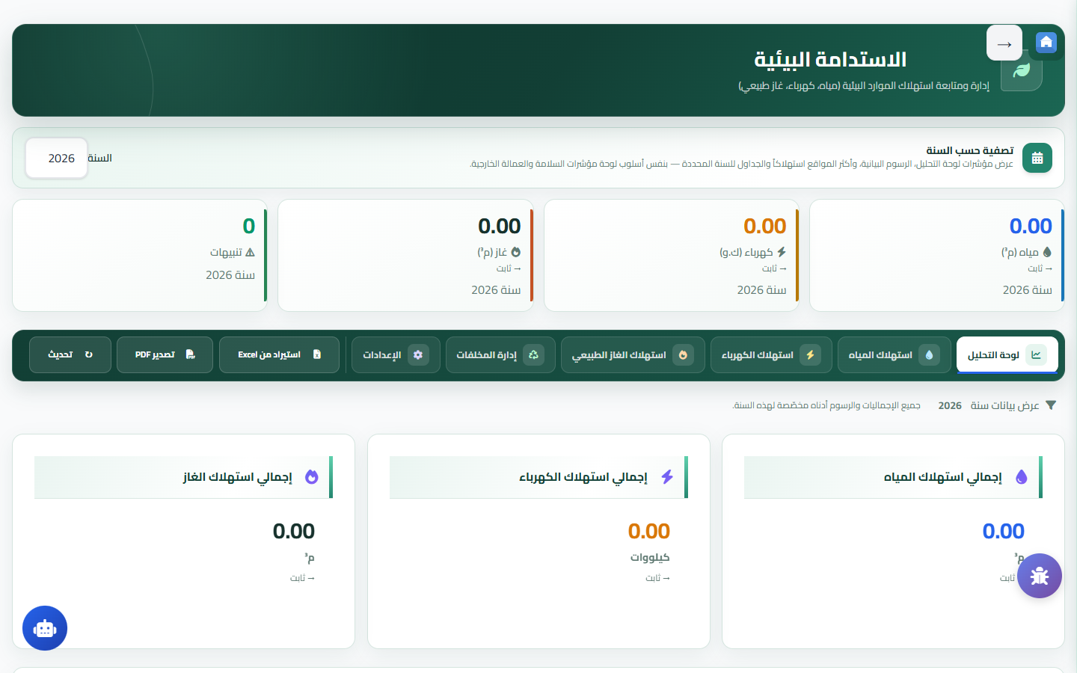
الاستدامة البيئية وإدارة التغيير والميزانية
الاستدامة والحوكمة
أبعاد استراتيجية لحماية الموارد والتحكم في التغييرات وترشيد الإنفاق
🖥️ لقطة شاشة حية من النظام الفعلي
أركان الاستدامة وإدارة التغيير
• إدارة استهلاك الموارد: المياه، الكهرباء، والغاز الطبيعي بسجلات مخصصة.
• حوكمة 13 صنفاً ونوعاً من المخلفات في WasteManagement_RegularWasteTyp.
• إدارة طلبات التغيير التشغيلي في ChangeRequests لمنع المخاطر غير المدروسة.
• متابعة بنود الميزانية وطلبات الشراء في SafetyBudgetPurchaseOrders.
• تقارير استدامة معتمدة تدعم متطلبات التصدير للأسواق العالمية (EU Green Deal).
📊 أرقام وحقائق حية من قاعدة بيانات النظام:
✔ 13 صنف مخلفات معتمد في WasteManagement_RegularWasteTyp.
✔ سجلات دورية لاستهلاك الكهرباء والمياه والغاز الطبيعي.
✔ إدارة طلبات التغيير التشغيلي في ChangeRequests.
الاستدامة: حوكمة 13 صنف مخلفات وإدارة شاملة للمياه والكهرباء والغاز
SafetyHub | ICAPP • نظام إدارة السلامة والصحة المهنية والبيئة • شريحة 17 من 19

Slide 18
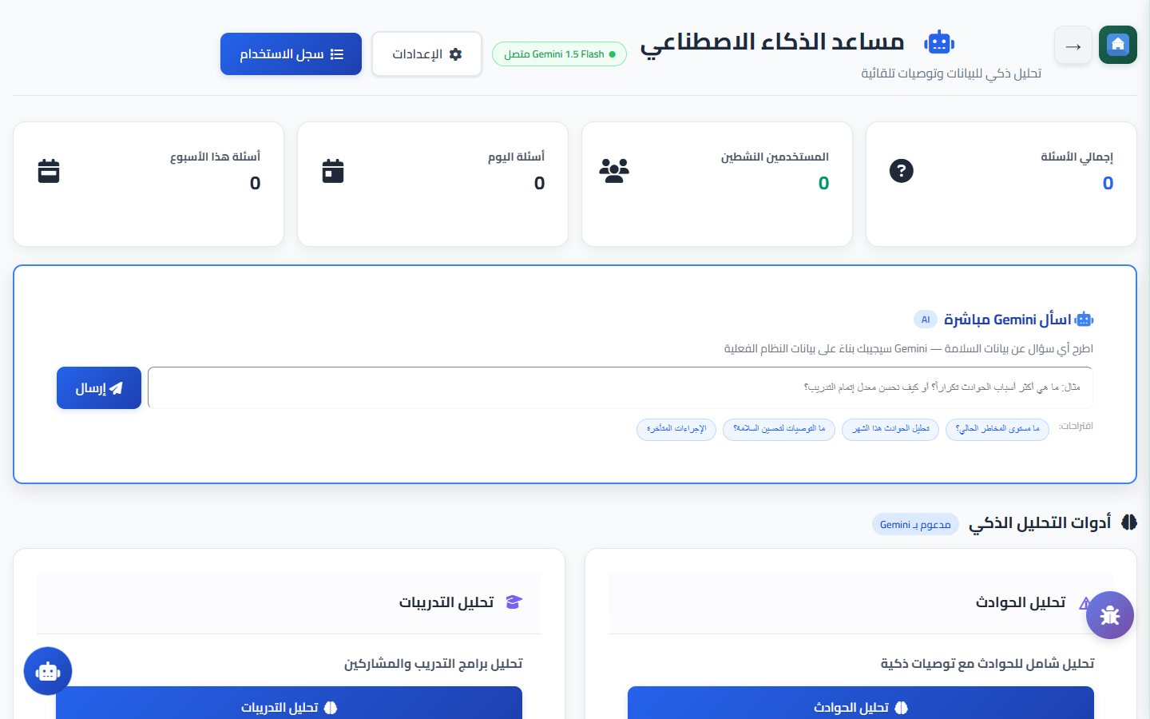
مساعد الذكاء الاصطناعي التوليدي (Gemini AI)
الذكاء الاصطناعي
تسخير أحدث نماذج الذكاء الاصطناعي لدعم اتخاذ القرار وتحليل الحوادث فورياً
🖥️ لقطة شاشة حية من النظام الفعلي
إمكانات مساعد السلامة الذكي
• تسجيل 101 استشارة وتحليل ذكي موثقة في جدول UserAILog.
• مستشار سلامة افتراضي يقدم إجابات فورية وفق معايير OSHA و NFPA و ISO.
• التحليل الذكي لتقارير الحوادث واستنباط الأسباب الجذرية واقتراح خطط CAPA.
• توليد ومراجعة مسودات تقييم المخاطر (JHA) وإجراءات التشغيل القياسية.
• صياغة خطط الطوارئ وسيناريوهات الإخلاء والتقارير التنفيذية بأسلوب احترافي.
📊 أرقام وحقائق حية من قاعدة بيانات النظام:
✔ 101 عملية استشارة وتحليل مسجلة في UserAILog.
✔ دعم كامل للمحادثة التفاعلية باللغة العربية والإنجليزية.
✔ حماية وخصوصية تامة لبيانات وتقارير الشركة الداخلية.
الابتكار: 101 استشارة وتحليل ذكي نفذها محرك Gemini AI بنجاح
SafetyHub | ICAPP • نظام إدارة السلامة والصحة المهنية والبيئة • شريحة 18 من 19

Slide 19
ملخص الأثر التنفيذي وخاتمة العرض التقديمي
الخاتمة والتواصل
شراكة دائمة نحو بيئة عمل آمنة، مستدامة، وخالية من الحوادث
🖥️ لقطة شاشة حية من النظام الفعلي
أبرز مكتسبات تطبيق SafetyHub بالأرقام
• 1,654 تصريح عمل رقمي تم إنجازه بنسبة حوكمة 100% وبلا أوراق.
• 3,113 ملاحظة ميدانية و 813 قائمة فحص عولجت عبر الهواتف الذكية.
• تدريب 2,763 عاملاً ومقاولاً لترسيخ ثقافة السلامة الاستباقية.
• متابعة وإغلاق 262 إجراءً تصحيحياً في سجل المتابعة الموحد (ATR).
• تأمين كامل للمنشأة مدعوم بـ 41,744 سجل تدقيق أمني وحماية سيبرانية.
📊 أرقام وحقائق حية من قاعدة بيانات النظام:
✔ مسؤول النظام: م. ياسر دياب (Yasser Diab).
✔ البريد الإلكتروني: Yasser.diab@icapp.com.eg
✔ دعم فني مباشر وتطوير مستمر بالتعاون مع HSEHub360.
الخاتمة: SafetyHub | ICAPP — المنظومة الرائدة للسلامة والصحة والبيئة
SafetyHub | ICAPP • نظام إدارة السلامة والصحة المهنية والبيئة • شريحة 19 من 19

